Slide 1
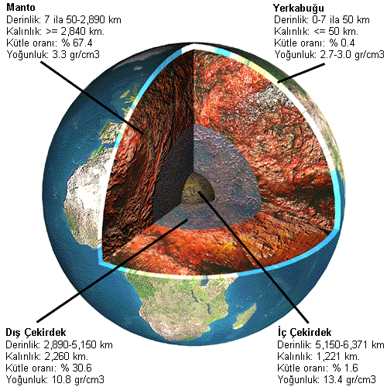
YERKÜRE
Kabuk
Manto
Üst
Alt
Çekirdek
İç
Dış

Slide 2
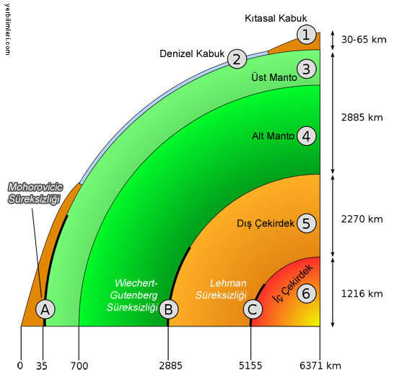
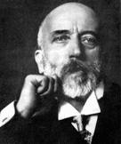

Slide 3
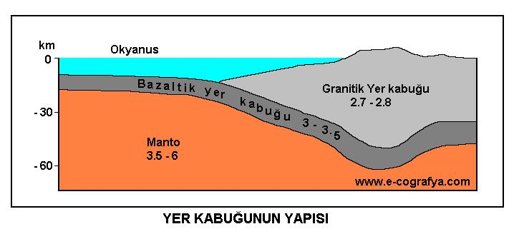
Kabuk
Kabuğun kalınlığı, değişkendir. Kıtalarda ortalama 30-65 km, okyanus tabanlarında 8-10 km kadardır. Kimyasal bileşimi ve yoğunluğu birbirinden farklı iki kısımdan meydana gelir. Bunlardan biri granit bileşimindeki kayaçlardan oluşan granitik yerkabuğu; diğeri ise bazalt bileşimindeki kayaçlardan oluşan bazaltik yerkabuğudur.

Slide 4
Granitik yerkabuğunda silisyum oksit ve aluminyum oksit elementleri hakimdir. Bu nedenle daha hafiftir; yoğunluğu 2,7 - 2,8 g/cm³ arasında bulunur.
Bazaltik yerkabuğunda ise silisyum ve magnezyumlu unsurlar hakimdir. Dolayısıyla granitik kabuktan daha ağırdır; yoğunluğu 2,8 - 3,0 g/cm³ arasında değişir.
Bu iki kısım bütün kıtaların altında bulunmaktadır. Buna karşılık okyanusların altında durum farklıdır. Burada bazaltik kabuk birkaç km kalınlıkta ince bir tabaka halinde uzanır. Buna karşılık granitik kabuk çoğu kez hiç yoktur.

Slide 5
Manto
Manto, sıcak ve katı bir tabakadır. Manto'nun üst kısımları, hem katı, hem de bir sıvı gibi davranır.
Ultra bazik (ultra mafik - SiO2 oranı %45’den küçük) kayaçlardan oluşur. Ağırdır; yoğunluğu 3,3 – 5,5 g/cm³ arasında bulunur. Yer kürenin toplam hacminin %82'den fazlasını, kütlesinin ise %67'sini oluşturur.
İki kısma ayrılır :
Üst manto (astenosfer)
Alt manto

Slide 6
Fe, Ni, O, S, Mg, Al ve Si içerir. Büyük kısmı, bu elementlerin çeşitli şekillerde kombinasyonlarından meydana gelen kayaç yapıda bileşiklerden oluşur.
Yer kabuğundan farklı olarak bu minerallerin Fe ve Mg içeriği, Si ve Al içeriğine oranla çok daha fazladır.
Mantonun akışkanlığı, sıcaklıkların daha yüksek olduğu derin tabakalarda beklenenin tersine yüzeye göre daha azdır. Bunun nedeni derinlerdeki yüksek basınç altında mineral bileşiklerin ergime sıcaklıklarının ortam sıcaklığına oranla çok yüksekte kalmasıdır. 700-2890 km derinlikler arasında kalan 'alt manto' bu durumdadır.

Slide 7
Alt manto yer içindeki düşük yoğunluk ile yüksek yoğunluk fazları arasındaki bir geçiş zonu olarak kabul edilir.
Üst manto heterojen bileşimdedir. Bu heterojenlik bölgesel ergimeler sonucu meydana gelen bazaltik lavlardan ve bu lavların uzaklaşmasından ileri gelir.
Üst mantoyu oluşturan mineraller topluluğuna özel olarak pirolit de denir. Alt manto bölgesinde 260 ila 1350 kilo-barlık basınçlar altında çoğu silikatlar (özellikle magnezyum silikatlar) ağır oksitlere dönüşür veya birçok mineral kimyasal bileşimleri değişmeden daha yoğun daha sık dokulu poli-morf çeşitlerine dönüşürler.

Slide 8
Çekirdek
Dünyanın en iç kısmını oluşturur. En kalın jeosferdir.
Mantonun alt zonunda 5,5 gr/cm³ e yakın olan yoğunluk çekirdeğin üst sınırında birden 10 gr/cm³’e çıkar. Ani yoğunluk artışının görüldüğü bu sınıra da Wiechert-Gutenberg süreksizliği denir.
2890 kilometre derinlikten dünyanın merkezine (6370 km) kadar uzanır; yani 3480 kilometre kalınlıktadır.
Çekirdek mantoya kıyasla iki kat daha yoğundur.
Çekirdeğin hacmi tüm yerkürenin hacminin % 16’sı olduğu halde, kütlesi tüm yer kürenin % 32’sidir.

Slide 9
Çekirdek, dış çekirdek ve iç çekirdek olmak üzere iki kısma ayrılır.
Dış çekirdek 2890-5150 km arasında yer alır (kalınlığı 2260 km). Burada yoğunluk 5.5'den 10'a kadar çıkar.
İç çekirdek ise 5000-6371 km arasında, yani dünyanın tam merkezinde yer alır. Kalınlığı 1371 km’dir.
Dış ve iç çekirdek arasındaki en önemli fark, dış çekirdekte Fe/Ni karışımı magma ergimiş hâlde, iç kısımda ise çok yüksek basınç etkisiyle kristal hâlinde olmasıdır, iç çekirdekte yoğunluk 13.6, sıcaklık ise 4500 °C'yi aşar (6300 °C).

